Slide 1
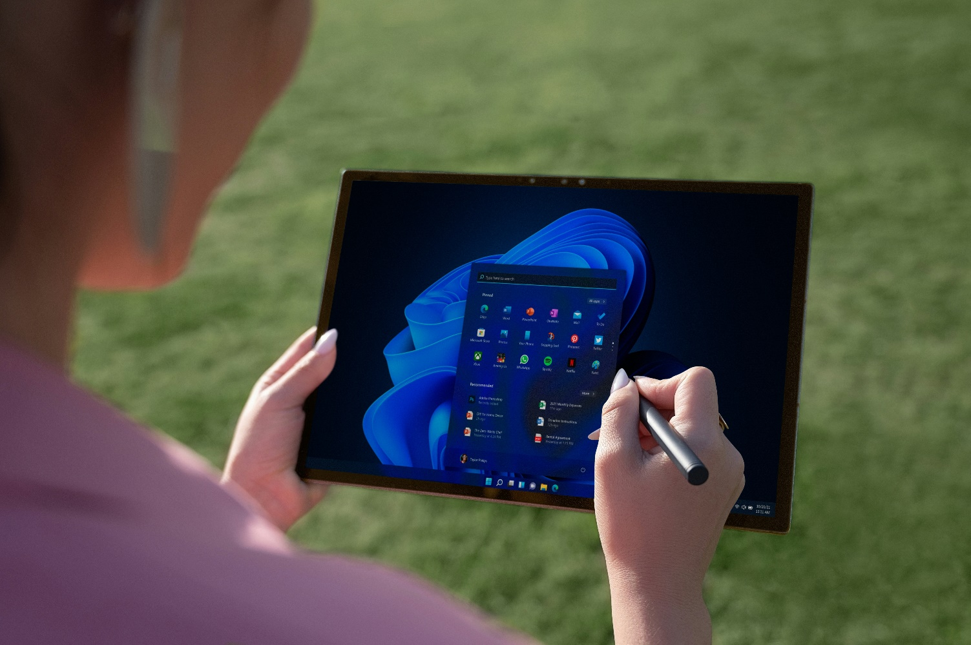
Prototipo: Inclusión Digital en Facatativá
Simulación de acceso a internet y capacitación con tablets

Slide 2

Estudiante: Julian Ernesto Susatama Hurtado

Slide 3

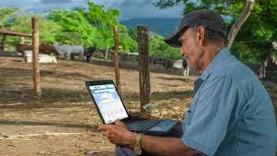
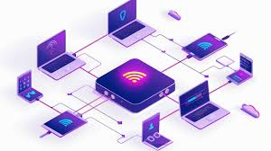
Conectando Comunidades: Acceso a Internet y Educación Digital en Facatativá

Slide 4





Pantalla principal
Toque una app para comenzar

Slide 5
"Khan Academy - Matemáticas Básicas"
Suma y resta
Fracciones simples
Introducción al álgebra
Comenzar lección
Volver

Slide 6
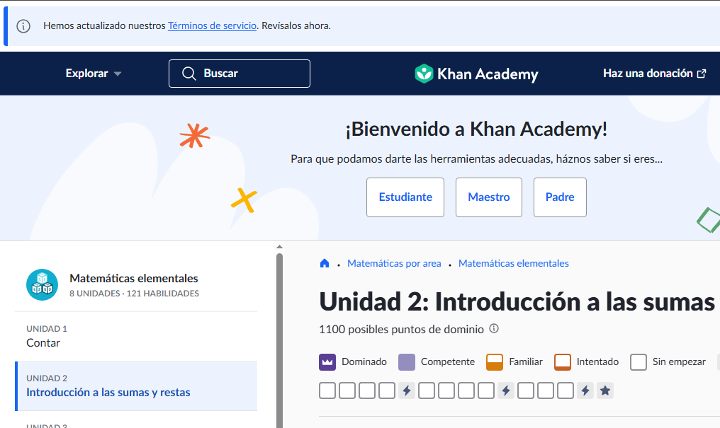
"Khan Academy - Matemáticas Básicas"
Volver

Slide 7
"Google Classroom - Curso de Herramientas Digitales".
📝 "Tarea: Enviar un correo electrónico".
📂 "Material: Guía de Gmail" (PDF ficticio).
💬 "Foro: Preguntas de la clase".
Abrir Tarea
Volver

Slide 8
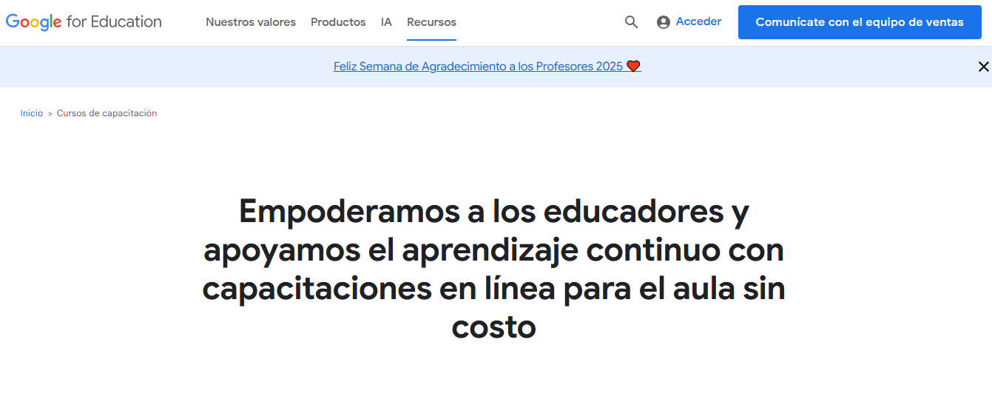
"Google Classroom - Curso de Herramientas Digitales".
Volver

Slide 9
"Firefox Focus - Navegación Segura".
Buscar en internet...
Borrar Historial
Volver

Slide 10
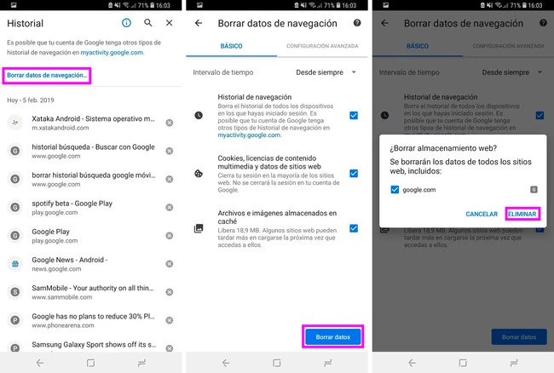
"Firefox Focus - Navegación Segura".
Volver

Slide 11
"Duolingo - Aprende Inglés".
Lecciones disponibles:
✨ "Saludos y presentaciones".
🍎 "Comida y bebidas".
🏡 "Familia y hogar".
50%
Comenzar lección
Volver

Slide 12

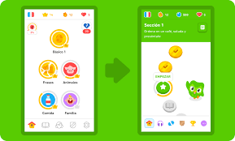
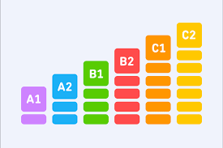

"Duolingo - Aprende Inglés".
Volver

